Slide 1
캡스톤디자인I 계획발표
AI를 이용한 졸음운전방지 애플리케이션 제작
20181619 백영민

Slide 2
목차
배경 및 필요성
연구목표 및 계획

Slide 3
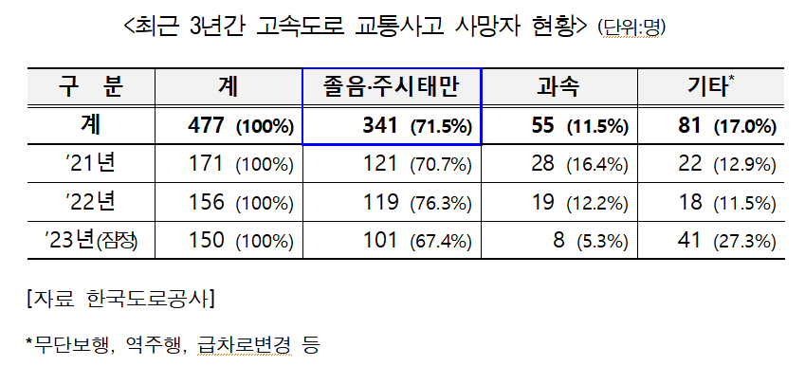
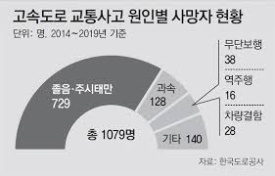
배경 및 필요성
교통사고 발생률
근 10년간의 교통사고 발생원인을 보았을 때 졸음,주시태만의 비율이 굉장히 높다.

Slide 4
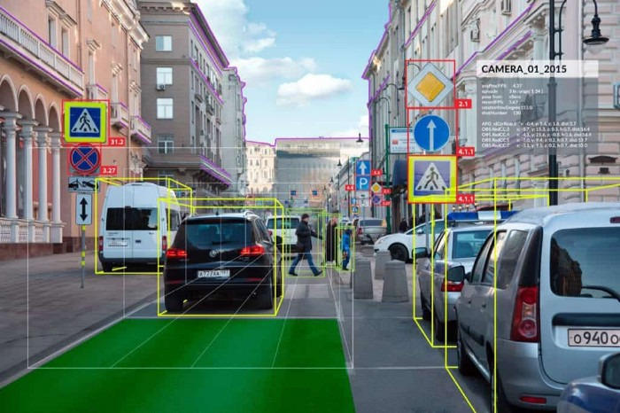
배경 및 필요성
이미지 분석이란?
컴퓨터가 이미지의 구조, 모양, 색상 등을 분석해 특징을 추출하는 기술
이미지 분류, 물체 인식, 얼굴 인식 등에 활용
이미지 분석의 활용 사례
특정 브랜드 또는 개체가 있는지 확인
사람 얼굴이 있는지 확인
동일인 여부 확인
이미지 분류
물체 인식
얼굴 인식
출처 : https://medium.com/analytics-vidhya/object-detection-with-opencv-step-by-step-6c49a9cc1ff0

Slide 5

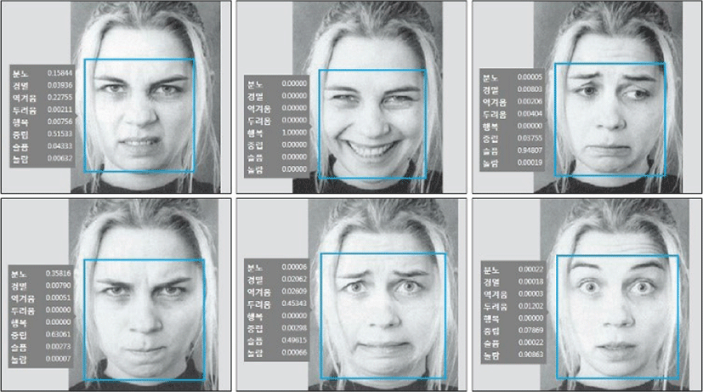
배경 및 필요성
OpenCV
Open Source Computer Vision의 약자로 영상 처리에 사용할 수 있는 오픈 소스 라이브러리
이미지나 동영상에서 물체검출, 추적, 특징추출, 패턴인식, 얼굴인식 등의 작업을 수행한다.
출처 : http://journal.cg-korea.org/archive/view_article?pid=jkcgs-24-4-1

Slide 6


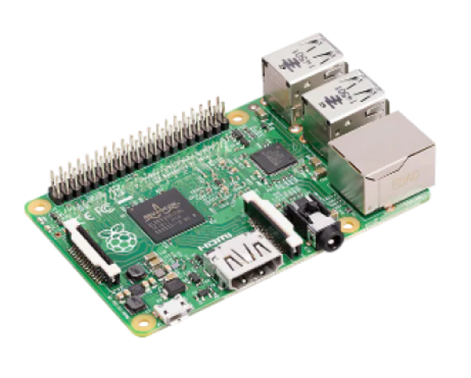
연구목표 및 계획
졸음운전 방지 애플리케이션
운전자의 얼굴각도, 눈 깜빡임 등의 얼굴패턴을 분석
분석된 데이터를 통해 운전자에게 경고
라즈베리파이를 이용
프로젝트를 진행하기 위한 환경으로 라즈베리파이를 사용
OpenCV 라이브러리를 사용하여 표정 인식 애플리케이션을 제작
본 프로젝트의 최종적인 목표는 교통사고의 원인인 졸음운전 사고율을 줄이는 것이다.

Slide 7


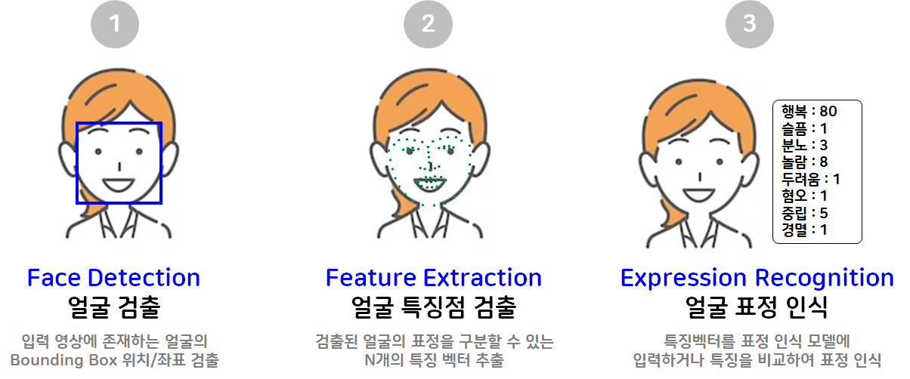
연구목표 및 계획
출처 : https://tech.kakaoenterprise.com/63
https://pixabay.com/ko/
데이터 전처리 및
졸음운전 식별
영상 데이터 추출
스피커를 사용하여
운전자에게 경보

Slide 8
감사합니다.
20181619 백영민

